Slide 1
Учебно-тренировочные сборы (УТС)
г. Валдай

Slide 2
Команда ФК «Алмаз-Антей» 2009 г.р. провела учебно-тренировочные сбороы (УТС) во время весенних каникул с 27 марта по 02 апреля 2022г., г. Валдай.
Затраты на проведение УТС включают в себя:
•Организация проведения УТС;
•Взнос за участие в турнире.

Slide 3
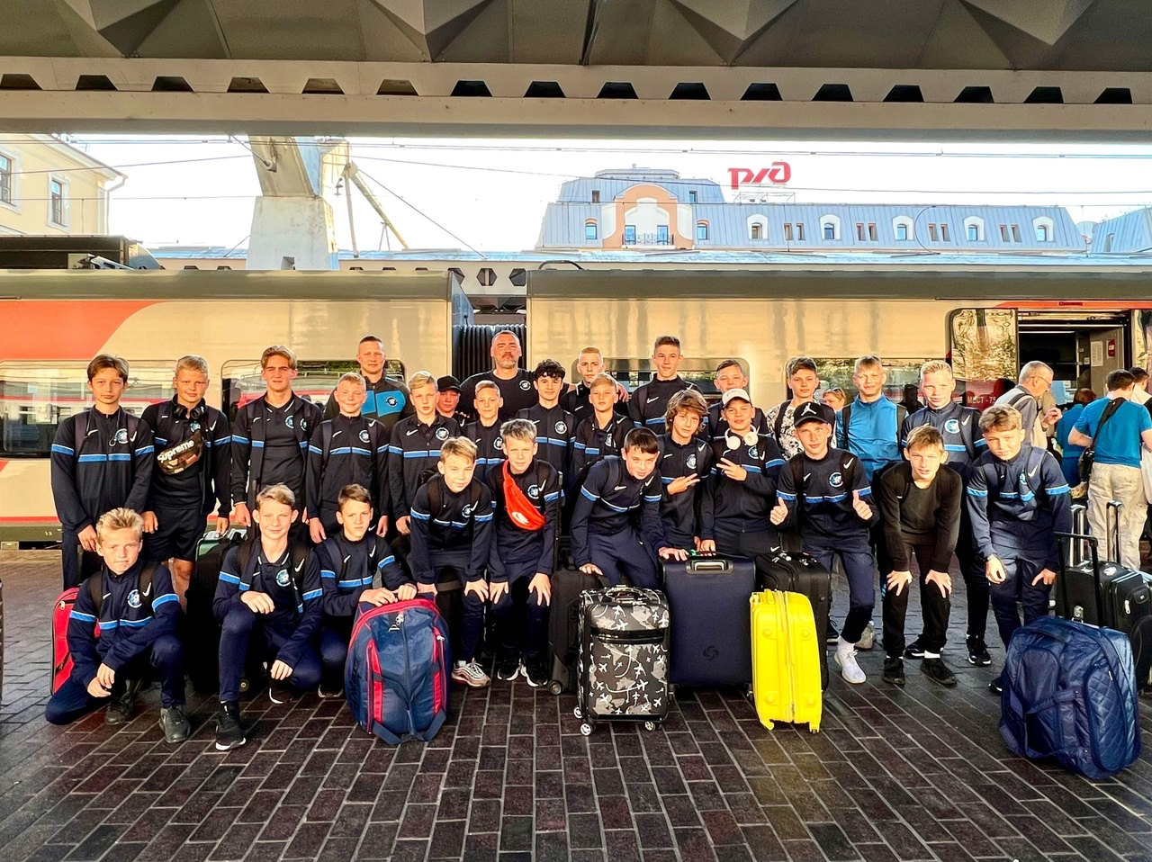
Фотографии взятя из официальной группы в вконтакте ФК «Алмаз-Антей»:
https://vk.com/fcalmazantey?w=wall-77910877_10358

